Slide 1
DASAR SISTEM INFORMASI
Dosen Pengampu : KARTINI S.Kom.,MMSI
Prodi Sistem Informasi - Fakultas Ilmu Komputer

Slide 2
DASAR SISTEM INFORMASI
Pert.07 :
Information system and the moderen Organization (Organization base CBIS)
Types of Information Systems
Competitive advantage and strategic information system
Why are information systems so Important to organization and society

Slide 3
Learning Outcomes
Types of Information Systems
Competitive advantage and strategic information system
Dimensi keunggulan kompetitif
Tantangan dari pesaing Global dan Strategi bisnis global
Why are information systems so Important to organization and society

Slide 4
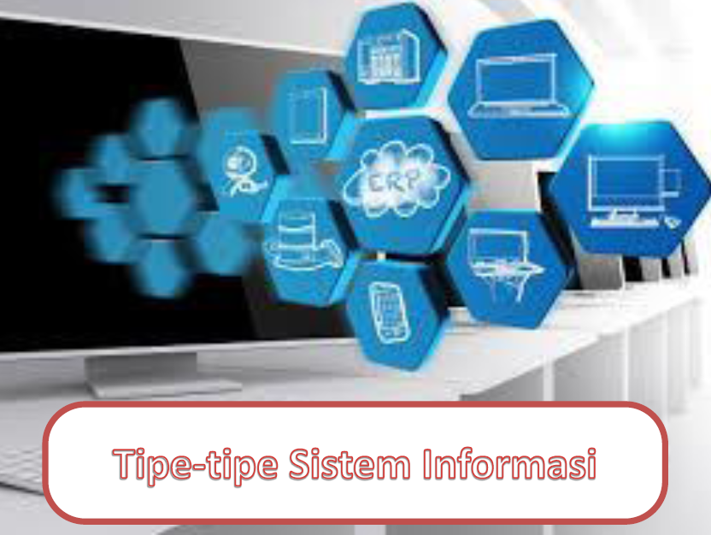

Slide 5
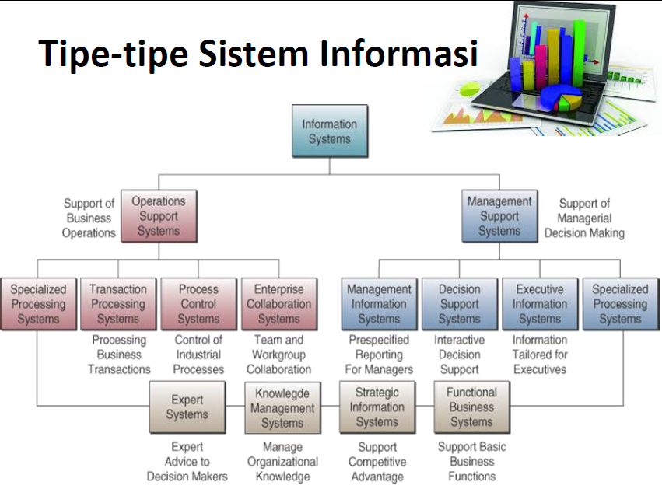

Slide 6
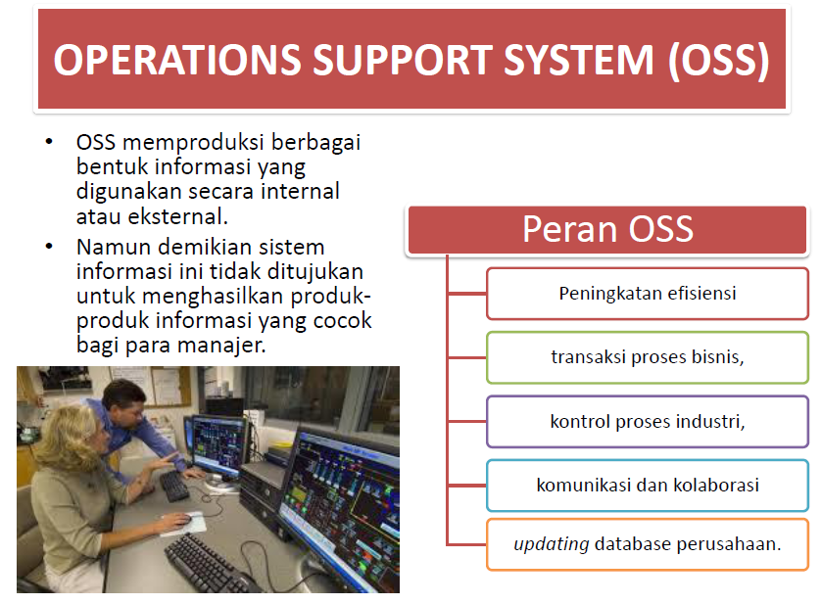

Slide 7
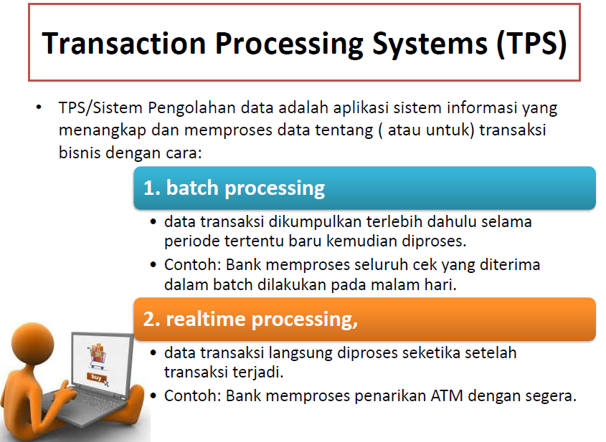

Slide 8
Pemasukan
Data
Pemrosesan
Transaksi
Laporan,
Dokumen,
Dan Keluaran
yang lain
Permintaan
Jawaban
Upload
Basis
Data
Download

Slide 9
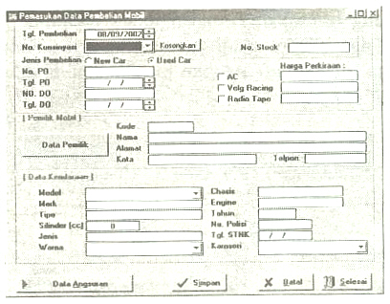

Slide 10
Beberapa pengembangan
OLTP (OnLine Transaction Processing)
  Menggunakan arsitektur client-server
  Lebih berkembang dengan adanya teknologi internet
CIS (Customer Integrated System)
  Pelanggan dapat melaksanakan transaksinya sendiri
  Contoh : ATM, B2C e-commerce
Inline (Pemrosesan hibrid)
  Perpaduan antara batch dan online
  Contoh : POS

Slide 11
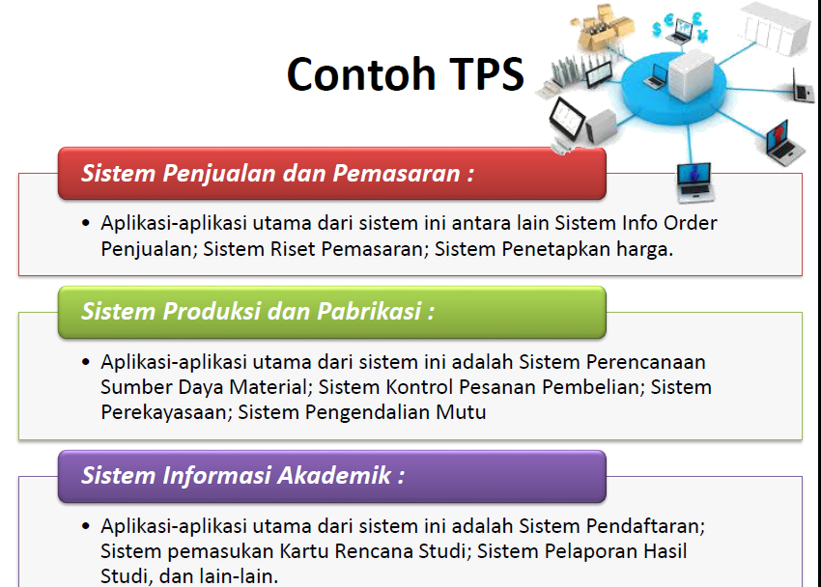

Slide 12
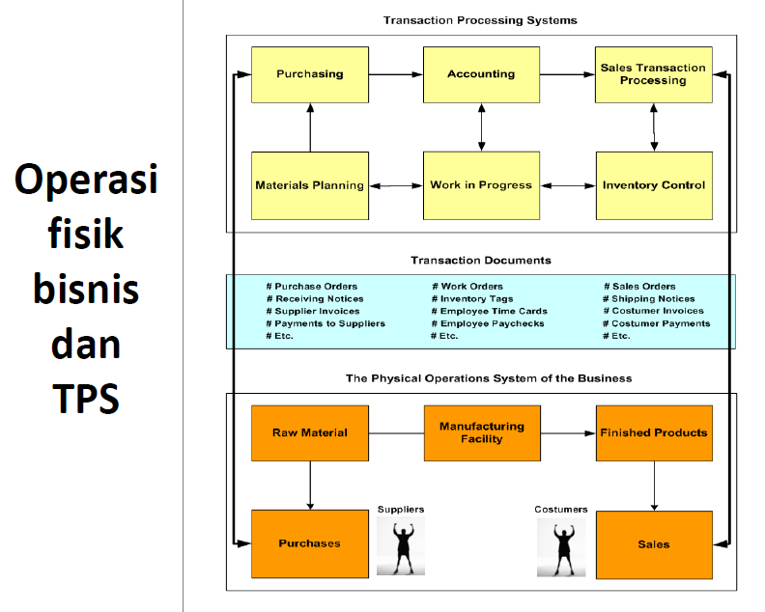

Slide 13
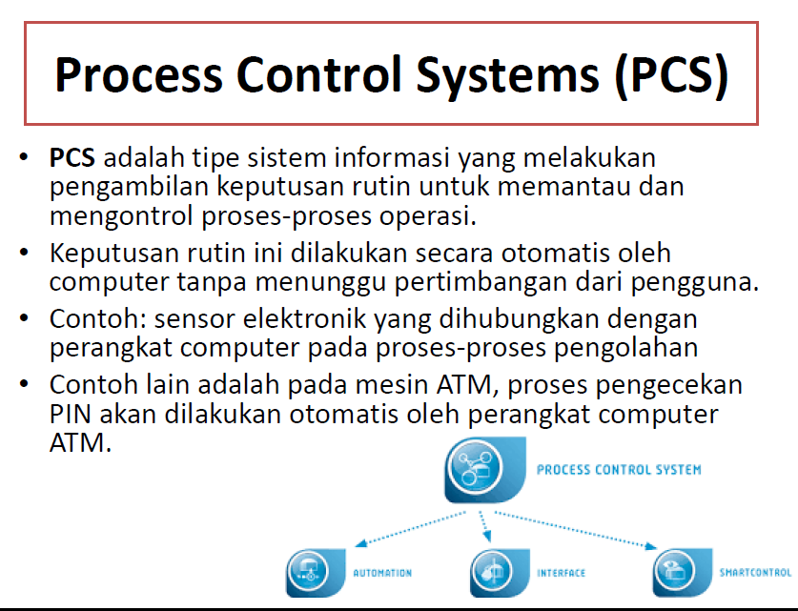

Slide 14
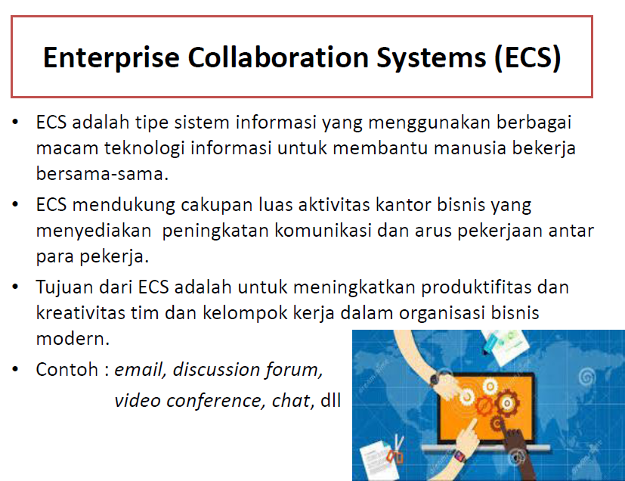

Slide 15
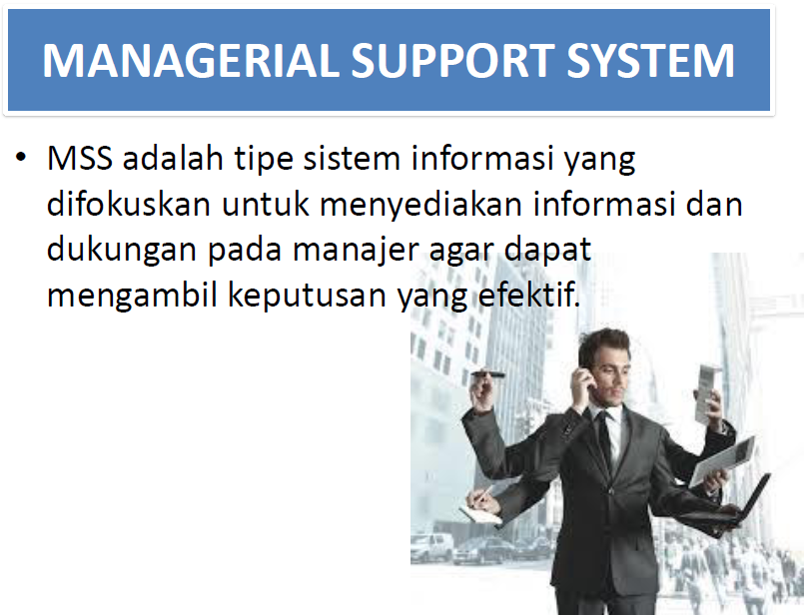

Slide 16
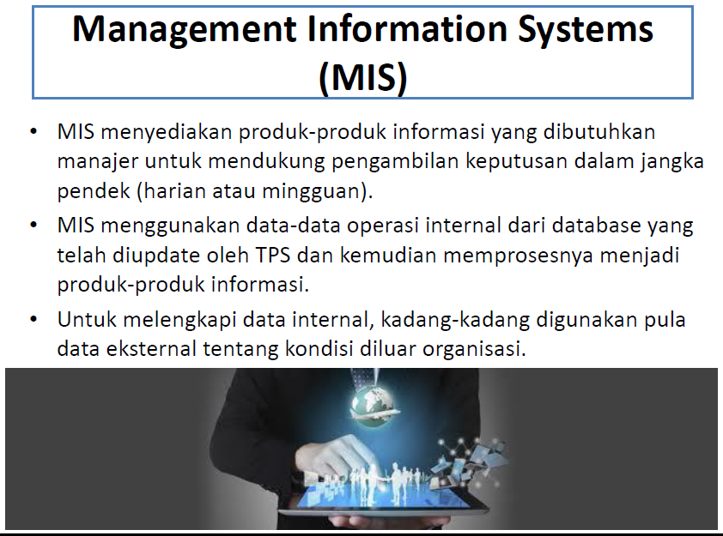

Slide 17
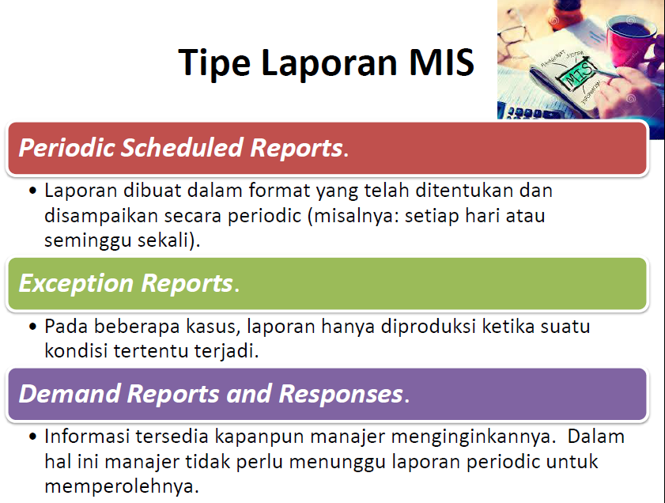

Slide 18
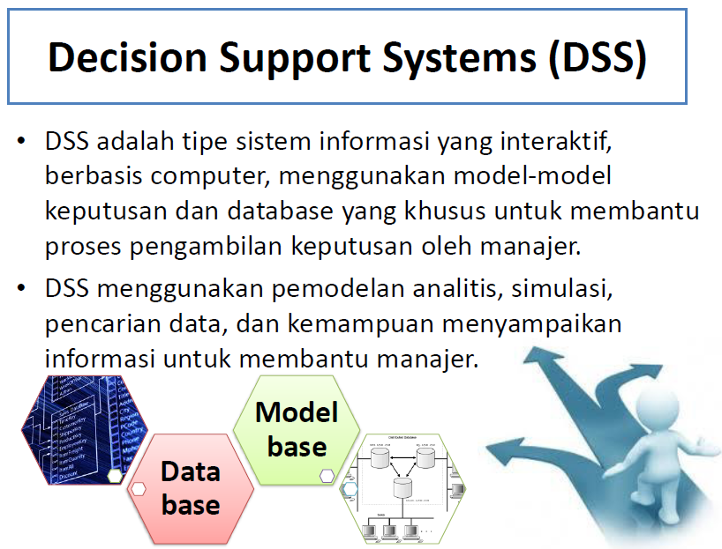

Slide 19
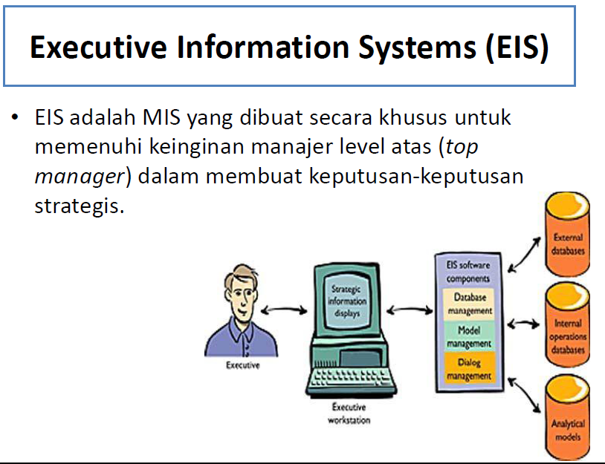

Slide 20
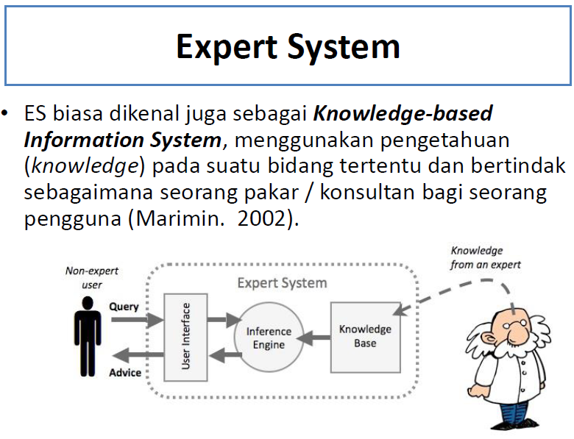

Slide 21
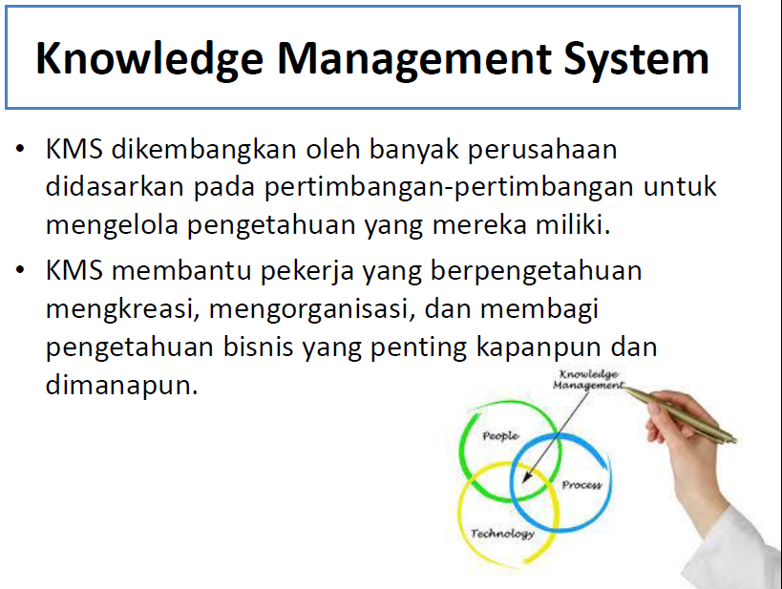

Slide 22
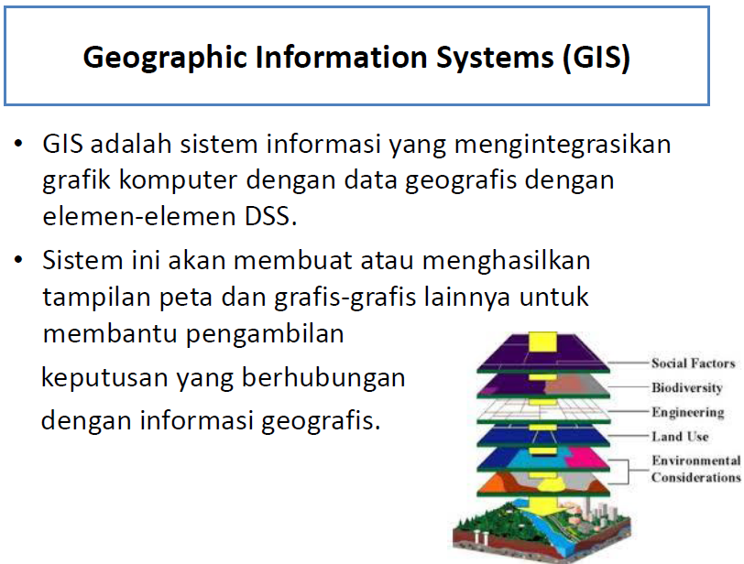

Slide 23
Sistem Informasi Geografis (Aronoff, 1989)
Geographical information system / GIS
Sistem berbasis komputer yang digunakan untuk menyimpan dan memanipulasi informasi geografis Digunakan untuk menangani data spasial atau data tentang keruangan
Banyak digunakan untuk pemetaan tanah dan agrikultur, arkeologi, jaringan listrik, dan geologi

Slide 24
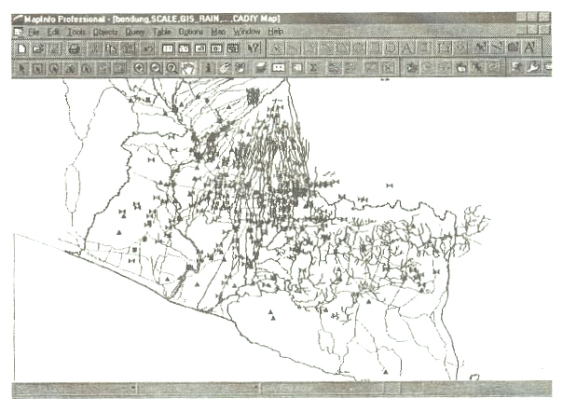

Slide 25
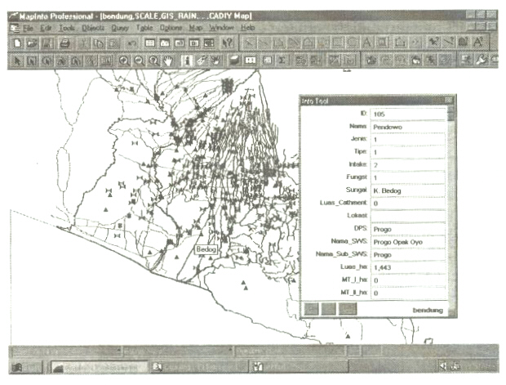

Slide 26
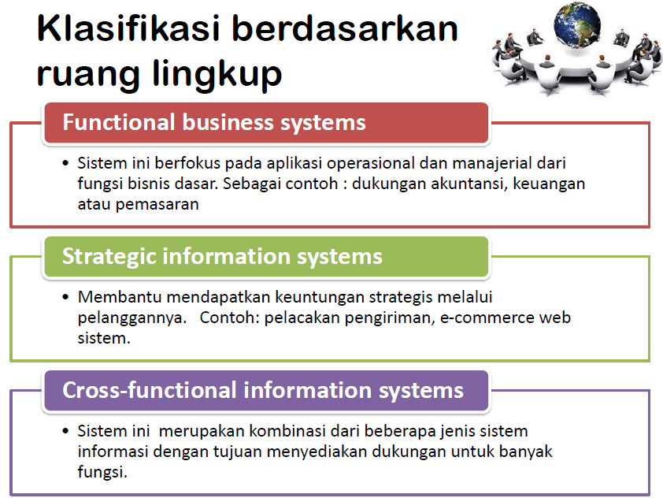

Slide 27
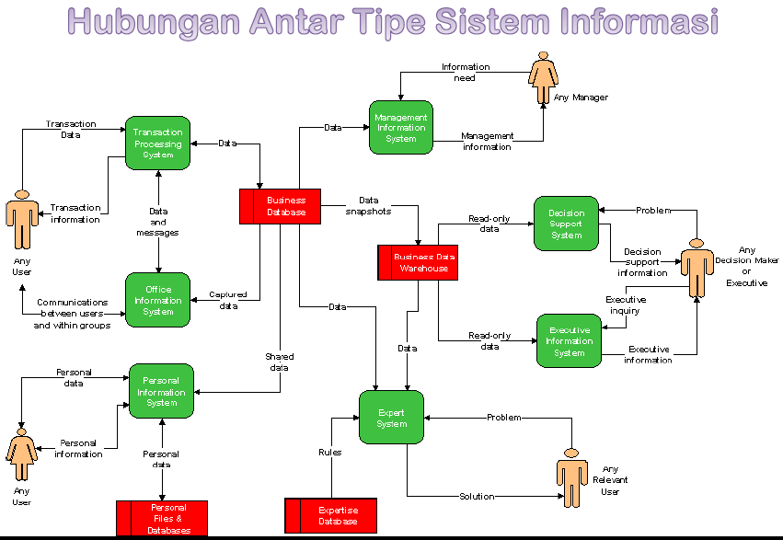

Slide 28
Competitive advantage and strategic information system
PERUSAHAAN DAN LINGKUNGANNYA
8 jenis elemen yang ada dalam lingkungan :
Pemasok, menyediakan material, mesin, jasa dll.
Pelanggan, mencakup pemakai dan calon pemakai
Serikat Buruh, organisasi tenaga kerja
Masyarakat Keuangan, terdiri dari institusi yang mempengaruhi sumber daya keuangan bagi perusahaan
Pemegang Saham atau Pemilik, orang yang menanamkan

Slide 29
Competitive advantage and strategic information system
PERUSAHAAN DAN LINGKUNGANNYA
8 jenis elemen yang ada dalam lingkungan :
6. Pesaing, mencakup semua organisasi yang bersaing dengan perusahaan di pasar
7. Pemerintah, memberikan batasan-batasan dalam bentuk peraturan, tetapi juga memberikan bantuan
8. Masyarakat global, wilayah geografis tempat perusahaan melakukan operasinya

Slide 30
ARUS SUMBER DAYA LINGKUNGAN
Menghubungkan perusahaan dengan elemen-elemen lingkungan
Arus-arus yang sering terjadi :
Arus informasi dari pelanggan
Arus barang jadi ke pelanggan
Arus uang ke pemegang saham
Arus mesin dari pemasok
Arus pekerja dari serikat buruh
Arus-arus yang jarang terjadi :
Arus uang dari pemerintah
Arus bahan baku ke pemasok
Arus pekerja ke pesaing

Slide 31
KEUNGGULAN KOMPETITIF
Keunggulan perusahaan dibandingkan pesaingnya adalah apabila perusahaan dapat memenuhi semua kebutuhan pelanggannya
Untuk tujuan ini perusahaan mempersiapkan berbagai strategi
Dalam bidang Sistem Informasi, Keunggulan Kompetitif berhubungan dengan penggunaan informasi untuk memperoleh pengaruh di pasar
Kesimpulannya :
Manajer perusahaan harus menggunakan sumber daya konsepsual (data dan informasi) dan sumber daya fisik dalam mencapai tujuan strategis perusahaan

Slide 32
RANTAI NILAI PORTER
Sebuah perusahaan mencapai Keunggulan Kompetitif dengan menciptakan Rantai Nilai yang terdiri dari kegiatan utama dan kegiatan pendukung yan memberikan kontribusi kepada marjin
Marjin adalah nilai produk dan jasa perusahaan dikurangi biaya-biayanya
Perusahaan menciptakan nilai dengan melakukan kegiatan, yang Porter sebut Kegiatan Nilai
Kegiatan Nilai Utama : adalah kegiatan yang berhubungan dengan produksi dan penawaran nilai yang lebih besar kepada pelanggan daripada yang dilakukan pesaing
Kegiatan Nilai Pendukung :

Slide 33
RANTAI NILAI PORTER
Kegiatan Nilai Pendukung adalah kegiatan yang menyediakan input dan infrastruktur yang memungkinkan kegiatan utama berlangsung
Tiap Kegiatan Nilai, utama dan pendukung, memiliki tiga unsur penting:
Input yang dibeli
Sumber daya manusia
Teknologi

Slide 34
Memperluas Cakupan Rantai Nilai
Keunggulan tambahan yang dapat dicapai dengan mengaitkan rantai nilai perusahaan dengan rantai nilai organisasi-organisasi lain disebut sistem antar-organisasi (Interorganizational System-IOS)
Perusahaan yang berpartisipasi disebut business partner
Porter memikirkan kaitan kaitan tersebut saat dia berfokus pada penggunaan informasi untuk menciptakan keunggulan kompetitif, dan menamakan jaringan tersebut Sistem Nilai (Value System)

Slide 35
DIMENSI KEUNGGULAN KOMPETITIF
Manajemen Puncak (Tingkat Stategis), arah dari sistem informasi dapat merubah arah strategi dari perusahaan
Manajemen Menengah (Tingkat Taktis), manajer dapat menetapkan bagaimana rencana-rencana strategis akan diimplementasikan
Manajer Bawah (Tingkat Operasional), manajer dapat menggunakan tehnologi informasi dengan berbagai cara untuk memperoleh data dan menciptakan informasi

Slide 36
TANTANGAN DARI PESAING GLOBAL
Perusahaan Multinasional (Multinational Corporation/MNC) adalah :Perusahaan yang beroperasi lintas produk, pasar, bangsa, dan budaya
Kebutuhan khusus untuk pemrosesan informasi dalam MNC
Untuk meminimalkan ketidakpastian melibatkan informasi (perbedaan jumlah informasi yang dibutuhkan untuk melakukan tugas dibanding dengan informasi yang telah dimiliki), para manajer MNC dengan mudah dapat mengatasinya dengan menggunakan teknologi informasi
Kebutuhan khusus untuk koordinasi dalam MNC
Munculnya kesulitan dari kenyataan bahwa sumber daya –sumber daya yang digunakan MNC tersebar luas, yang berakibat sulit melakukan pengawasan strategis atas operasi globalnya.

Slide 37
Keuntungan Koordinasi
Fleksibilitas dalam memberi respon terhadap pesaing di berbagai negara dan pasar
Kemampuan memberikan respon di suatu negara atau wilayah suatu negara terhadap perubahan di negara lain atau wilayah lain
Kebutuhan mengikuti kebutuhan pasar di seluruh dunia
Kemampuan mentransfer pengetahuan antar unit-unit di berbagai negara
Pengurangan keseluruhan biaya operasi
Peningkatan efisiensi dan efektifitas dalam memenuhi kebutuhan pelanggan
Kemampuan mencapai dan mempertahankan keragaman produk perusahaan serta cara produksi dan distribusinya

Slide 38
RENCANA STRATEGIS UNTUK SUMBER DAYA INFORMASI
Pengembangan secara bersamaan dari rencana strategis jasa informasi dan rencana strategis perusahaan sehingga rencana perusahaaan mencerminkan dukungan yang disediakan oleh jasa informasi, dan rencana jasa informasi mencerminkan kebutuhan dukungan sistem di masa mendatang
Isi Rencana Strategis Sumber Daya Informasi :
Tujuan-tujuan yang akan dicapai oleh tiap kategori dari sistem selama periode waktu yang dicakup dalam perencanaan
Sumber daya informasi yang diperlukan untuk mencapai tujuan-tujuan tersebut
Pengelolaan informasi dilakukan di unit khusus yang terdiri dari para ahli informasi yang dipimpin oleh seorang Chief Information Officer (CIO)

Slide 39
STRATEGI BISNIS GLOBAL
Empat strategi dasar yang dapat diikuti perusahaan multinasional dalam menggunakan informasi untuk mengkoordinasikan induk dan anak perusahaannya (Christopher A. Bartlett & Sumantra Ghoshal) :
Strategi Desentralisasi Pengendalian, perusahaan induk membiarkan anak perusahaannya mengembangkan produk dan operasi mereka sendiri. Dengan pengaturan ini, sistem informasi memudahkan desentralisasi pengambilan keputusan, dan terdiri dari proses dan database yang berdiri sendiri
Strategi Sentralisasi Pengendalian, perusahaan induk melakukan pengendalian. Dengan pengaturan ini, sebagian besar kapasitas sistem informasinya berlokasi di perusahaan induk dan dikirimkan kepada anak perusahaan

Slide 40
Strategi Sentralisasi Keahlian, gabungan dari strategi sentralisasi pengendalian dan strategi desentralisasi pengendalian. Strategi ini membutuhkan tim manajemen di perusahaan induk yang memiliki keahlian dan kemampuan menembus pasar global. Perusahaan yang menerapkan strategi bisnis ini menggunakan sistem interorganisasi yang menghubungkan proses dan database perusahaan induk dengan anak perusahaan
Strategi Penyebaran Keahlian dan Sentralisasi Pengendalian, Perusahaan induk dan anak perusahaan bekerja sama memformulasikan strategi dan kebijakan operasi serta mengkoordinasikan logistik agar produk mencapai pasar yang tepat. Strategi ini menempatkan tanggungjawab yang besar pada pengelola database untuk memastikan keseragaman rancangan database di seluruh dunia

Slide 41
Sebenarnya seberapa besar kepentingan dan manfaat sistem informasi bagi sebuah bisnis ?
Terjadi pergeseran era dalam bisnis. Era bisnis sekarang adalah era dimana arus informasi memegang peranan sangat vital dibandingkan arus barang.
Sehebat dan sebesar apapun seorang pebisnis memonopoli arus barang, hal tersebut tidak berarti apa-apa jika dia tidak memiliki informasi yang akurat, terkini, mudah diakses dan terkendali dalam menguasai distribusinya.
Oleh sebab itu maka salah satu aset perusahaan bisnis modern yang sangat berharga adalah sistem informasi yang memiliki tingkat respon tinggi serta fokus kepada para penggunanya dari segala aspek

Slide 42
Why are information systems so Important to organization and society
Apabila Sistem informasi yang dibangun dengan baik dan benar akan dapat:
meningkatkan produktivitas
mengurangi stok material produksi
menghilangkan kegiatan yang tidak memiliki manfaat (nilai tambah)
meningkatkan layanan dan kepuasan pelanggan
mengkoordinasikan setiap bagian dalam perusahaan
serta meningkatkan kualitas kebijakan manajemen.

Slide 43
Manfaat Tak Berwujud (intangible benefit)
Why are information systems so Important to organization and society
Peningkatan kepuasan konsumen
Peningkatan kepuasan karyawan
Peningkatan mutu dan jumlah informasi
Peningkatan mutu dan jumlah respon atas kondisi pesaing
Peningkatan efisiensi dan keluwesan operasional
Peningkatan mutu komunikasi internal dan eksternal
Peningkatan mutu perencanaan
Peningkatan mutu pengendalian dan pengawasan

Slide 44
Manfaat Berwujud (tangible benefit)
Why are information systems so Important to organization and society
peningkatan pendapatan
mendukung proses analisis yang diperlukan oleh manajemen.
diperoleh informasi yang akurat, terpercaya, mutakhir dan mudah diakses mengenai kondisi penjualan perusahaan.
Keputusan yang diambil pun dapat lebih cepat dan presisi terhadap dinamika pasar yang ada.
pengurangan biaya, Operasional, Overhead , SDM , Waktu Operasional makin singkat
laporan keuangan dapat disajikan berdasarkan data-data transaksi tersebut tanpa re-entry.
penumpukan stok material produksi dapat ditekan seminimal mungkin

Slide 45
Why are information systems so Important to organization and society
For Accounting
Sistem informasi mengkapture, mengatur, menganalisis, dan menyebarkan data dan informasi di seluruh organisasi modern/organisasi berbasis CBIS
For Finance
  Sistem informasi mengubah dunia keuangan pada kecepatan, volume, dan keakuratan arus informasi.
Notes:
What’s in IT/apa yang ada di IT

Slide 46
Why are information systems so Important to organization and society
For Marketing
  Internet dan World Wide Web telah membuka saluran yang sama sekali baru untuk pemasaran dan memberikan kontak lebih dekat antara konsumen dan pemasok
  For Production/Operations Management
  Setiap proses dalam produk atau rantai nilai layanan dapat ditingkatkan dengan penggunaan yang tepat dari sistem informasi berbasis komputer

Slide 47
Why are information systems so Important to organization and society
For Human Resource Management
  Karyawan dapat menangani banyak bisnis pribadi mereka sendiri, dan Internet membuat sejumlah besar informasi yang tersedia untuk pencari kerja.
  For Management Information Systems (MIS)
  Kesempatan bagi mereka berkarir di MIS tumbuh secepat adopsi teknologi informasi ke dalam organisasi di mana-mana.

Slide 48
Why are information systems so Important to organization and society
Teknologi sistem Informasi dan strategi organisasi tidak bisa dipisahkan.
Model analisis strategis Porter (5 model kekuatan)
Kekuatan relatif dari pembeli dan pemasok,
Ancaman dari produk dan jasa pengganti, dan
Kemudahan atau kesulitan dengan pesaing baru yang dapat memasuki industri.
Rantai nilai
Langkah-langkah diskrit yang terlibat dalam pembuatan produk atau penyediaan layanan

Slide 49
Terima Kasih
Good Luck

